Slide 1

БЕЛОРУССКИЙ ГОСУДАРСТВЕННЫЙ УНИВЕРСИТЕТ ИНФОРМАТИКИ И РАДИОЭЛЕКТРОНИКИ
Факультет информационных технологий и управления Кафедра информационных технологий автоматизированных систем
АВТОМАТИЗИРОВАННАЯ СИСТЕМА УПРАВЛЕНИЯ ПОЛОЧНЫМ ПРОСТРАНСТВОМ СУПЕРМАРКЕТА
Выполнил:
Колесников В.Г.
студент группы
620603
Руководитель:
В.Л. Арановский
Начальник отдела

Slide 2
Цель:
Проектирование и разработка автоматизированной системы управления полочным пространством супермаркета.
Задачи:
Провести анализ предметной области
Спроектировать автоматизированную систему
Разработать автоматизированную систему
Провести технико-экономическое обоснование разработки и использования

Slide 3
Функционал разрабатываемой системы
Автоматизация управления полками супермаркета
Автоматизация управления складом супермаркета
Создание заданий и назначение заданий
Назначение ответственности за полки супермаркета
Управление продуктами супермаркета
Анализ вводимых данных
Построение статистики по введенным данным
Вывод рекомендаций по количеству продуктов на очередной день

Slide 4
Актуальность темы дипломного проекта:
Супермаркетам необходима минимизация взаимодействия персонала с полочным пространством. Прежде всего это необходимо для того, чтобы в моменты, когда в супермаркете много людей, персонал производил меньшее количество операций, тем самым не загромождая проход и предоставляя максимум комфорта для выбора товаров покупателями. Кроме того, благодаря внедрению системы произойдет минимизация воздействия человеческого фактора.

Slide 5
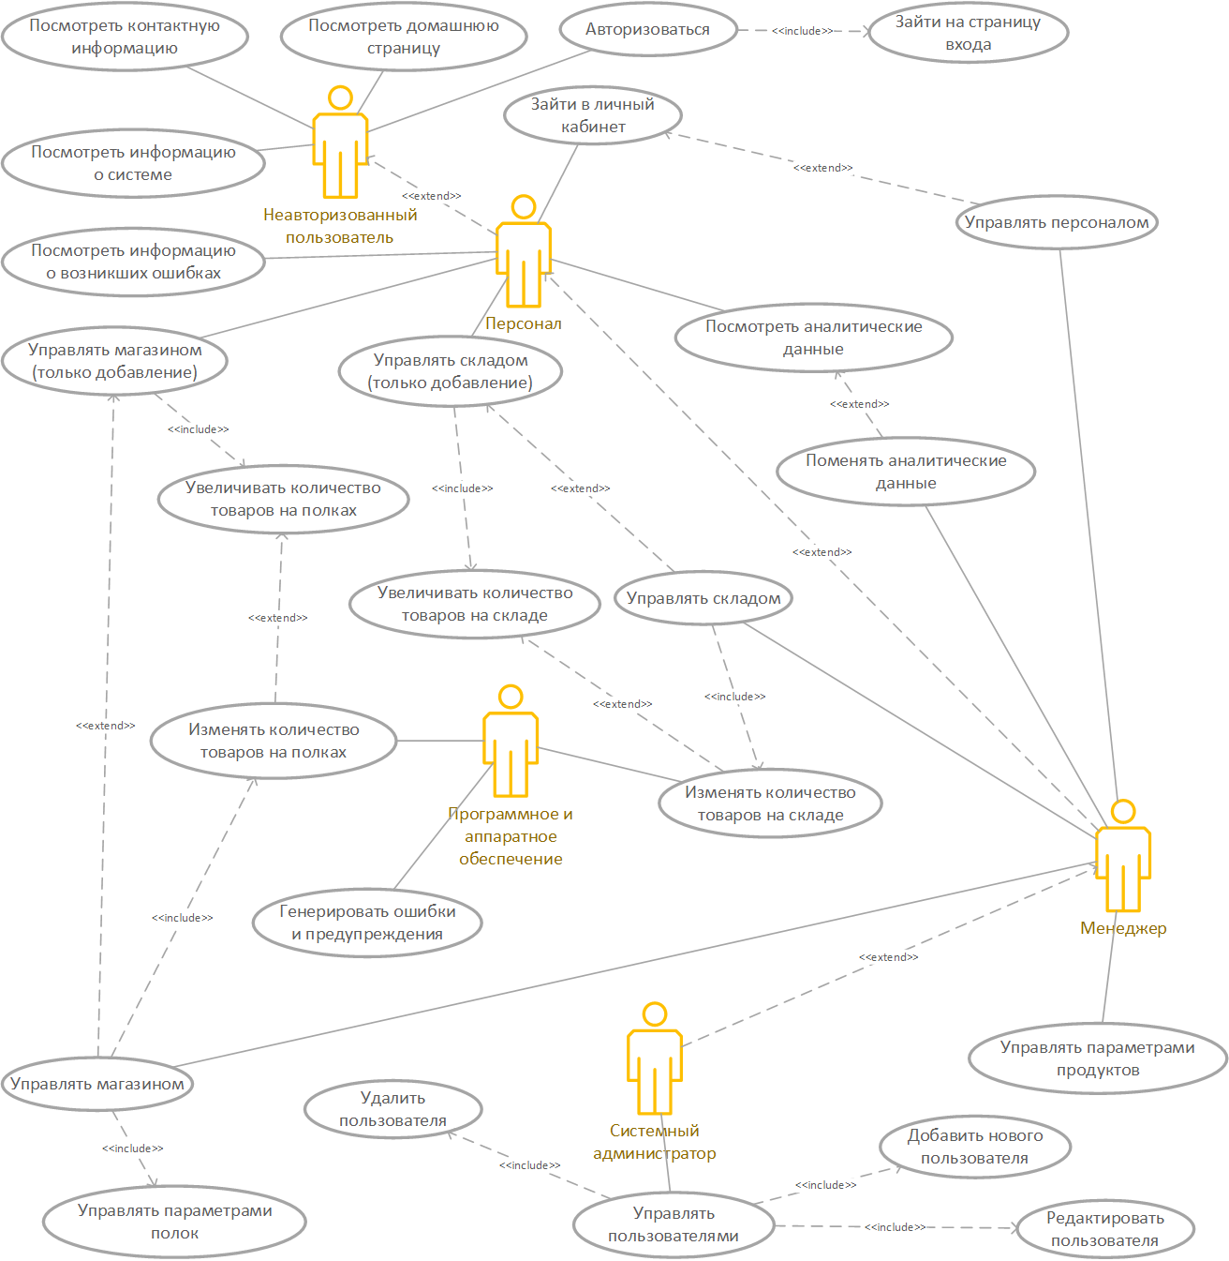
Диаграмма вариантов использования

Slide 6
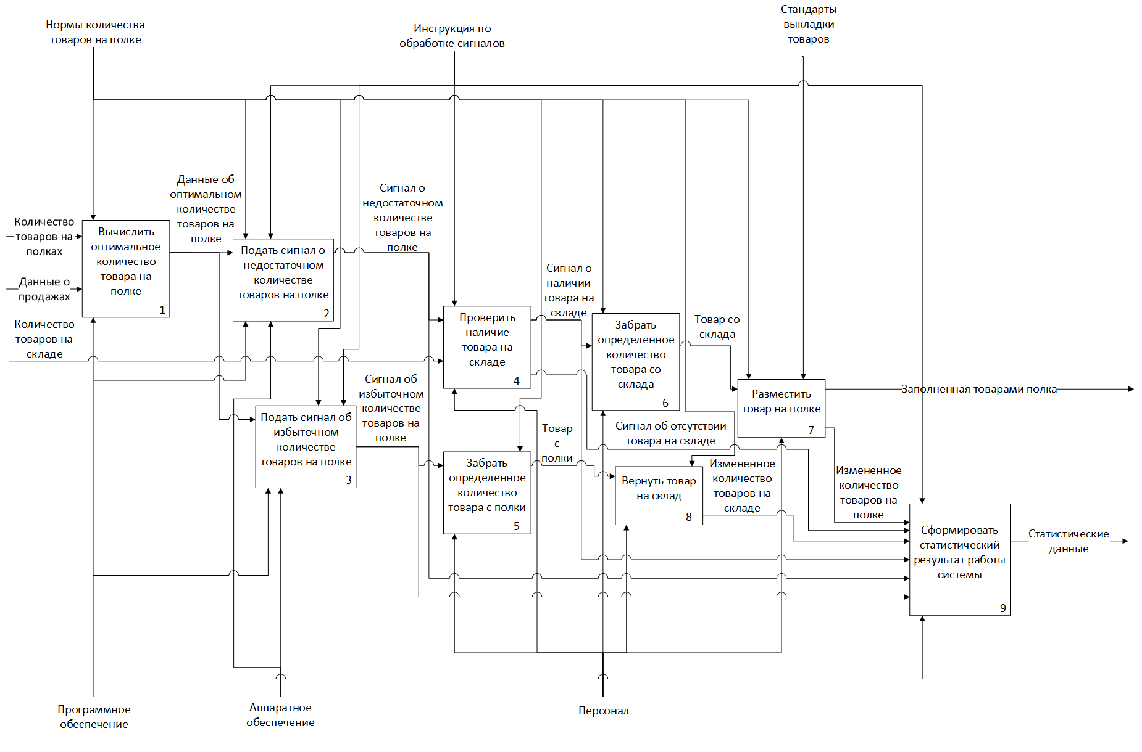
Диаграмма декомпозиции

Slide 7
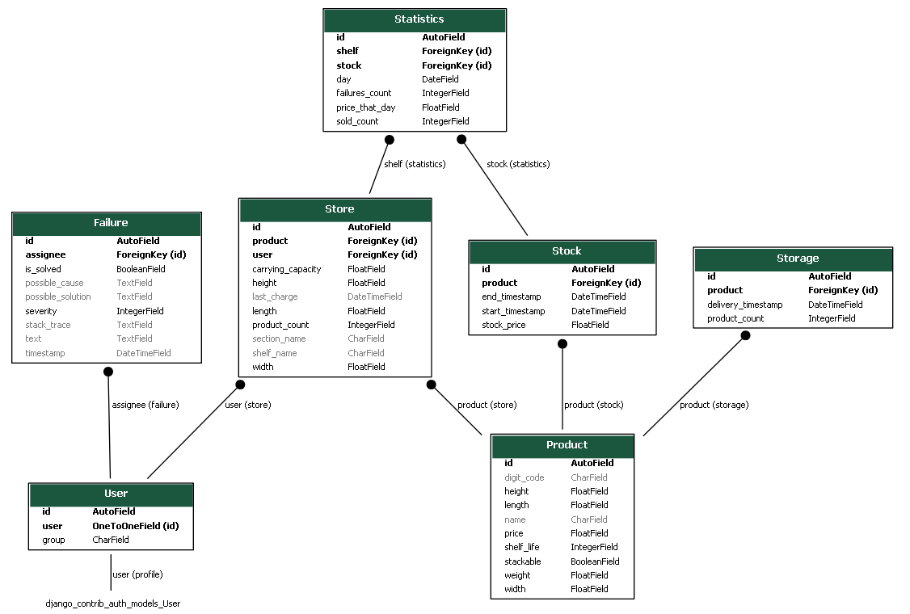
Схема базы данных

Slide 8
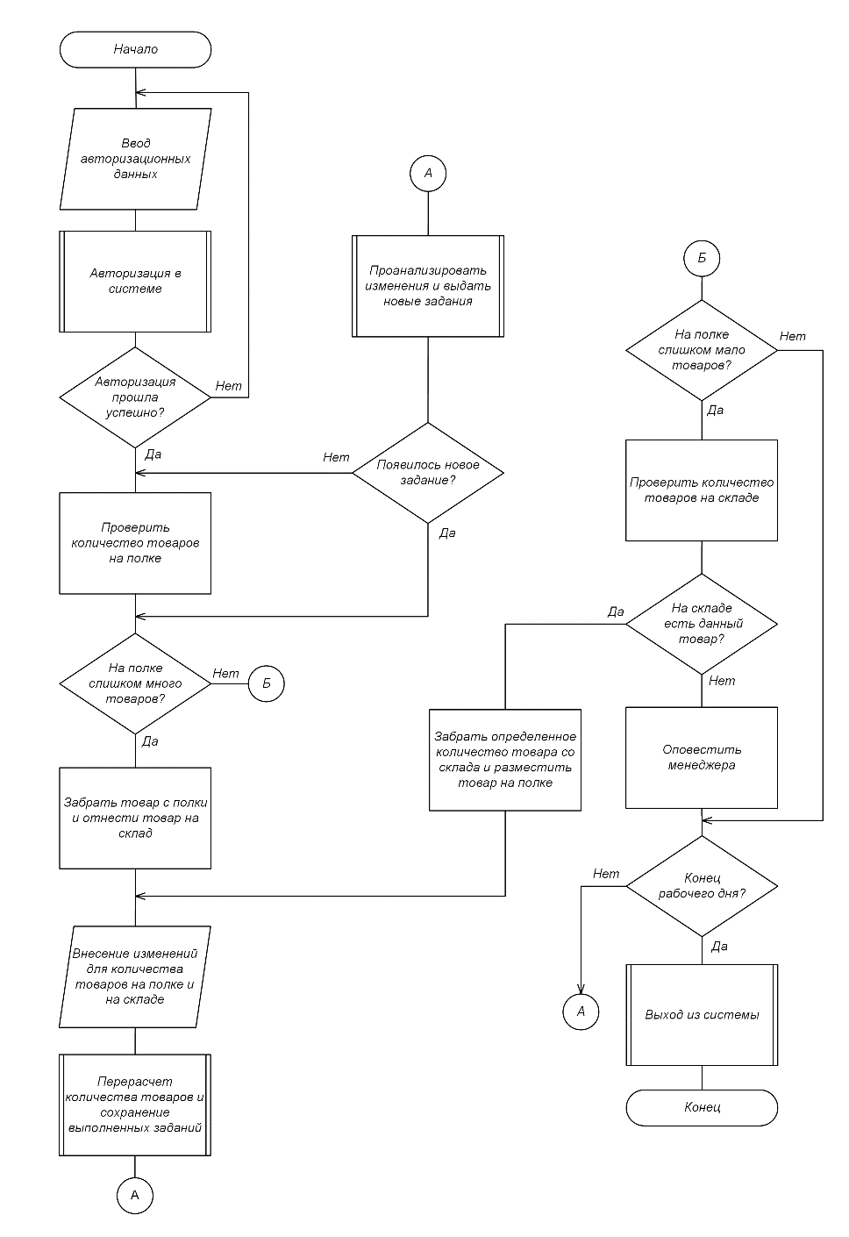
Схема алгоритма фукнционирования

Slide 9
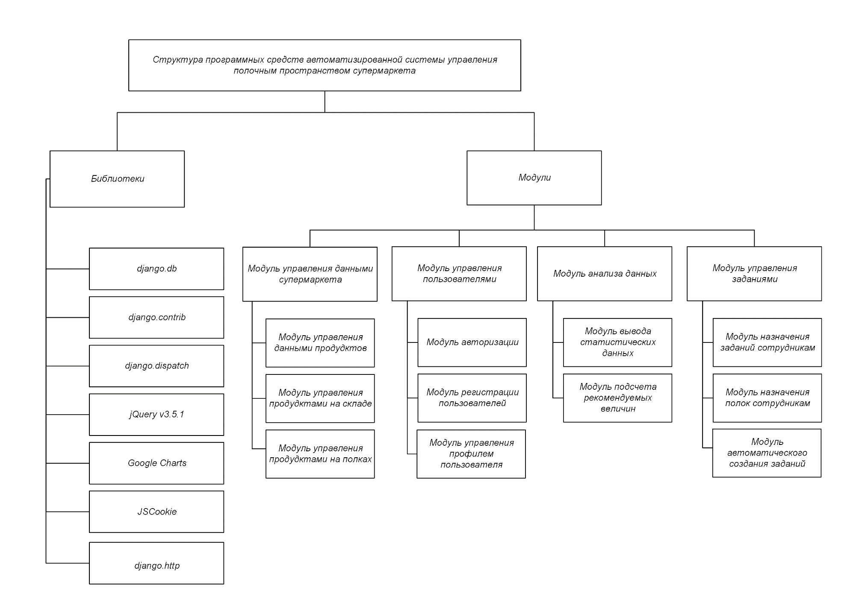
Структура программного обеспечения

Slide 10
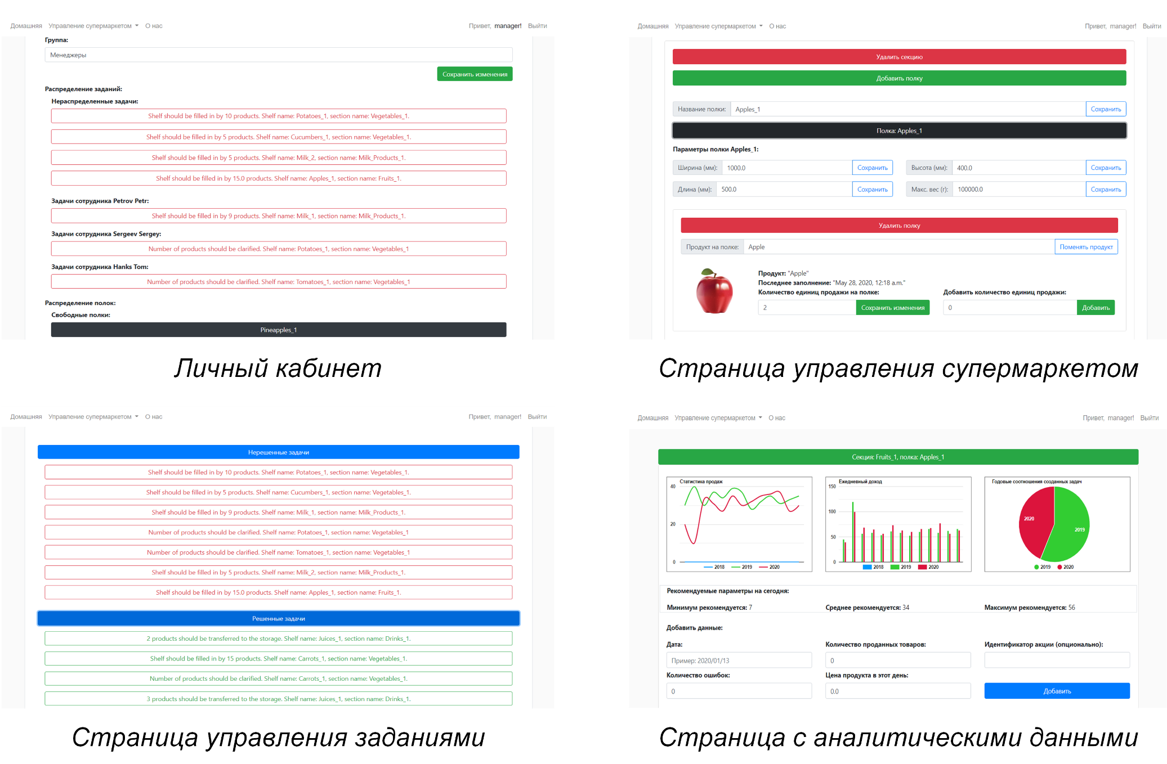
Интерфейс системы

Slide 11








Использованные технологии и средства разработки
Редактор исходного кода
Visual Studio Code
Браузеры
FireFox, Chrome, Microsoft Edge
Мобильное устройство
на базе Android 8.0
Язык программирования Python
и фреймворк Django
− СУБД
SQLite

Slide 12
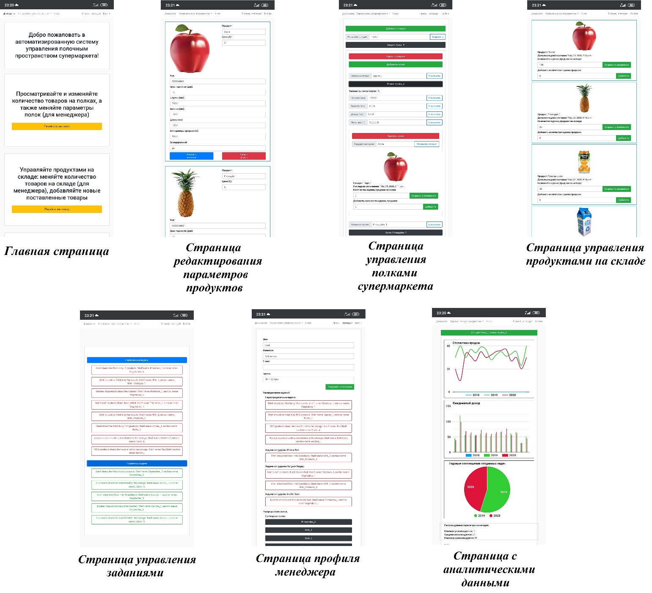
Демонстрация работы системы

Slide 13
ВЫВОДЫ
В результате проделанной работы была спроектирована и разработана автоматизированная система управления полочным пространством супермаркета, выполняющая поставленные задачи и удовлетворяющая требованиям предметной области дипломного проекта.

Slide 14
Спасибо за внимание!

